Slide 1
Mathematik 9 Abels

Slide 2
Was ist eine gute Statistik?

Slide 3
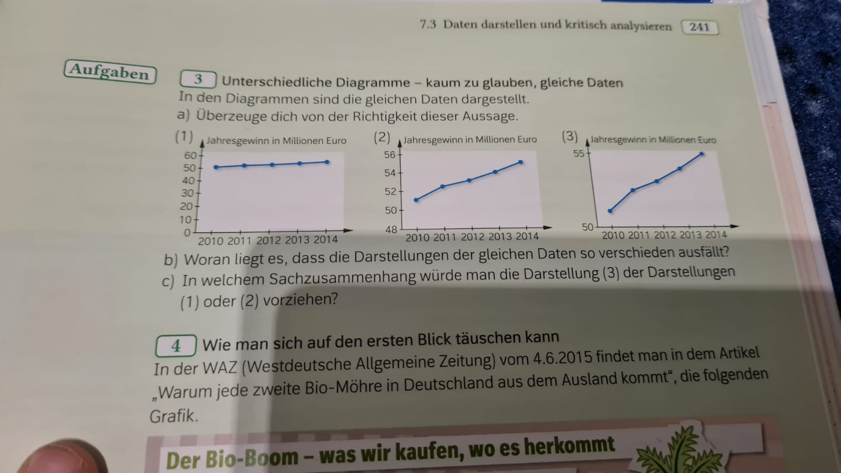
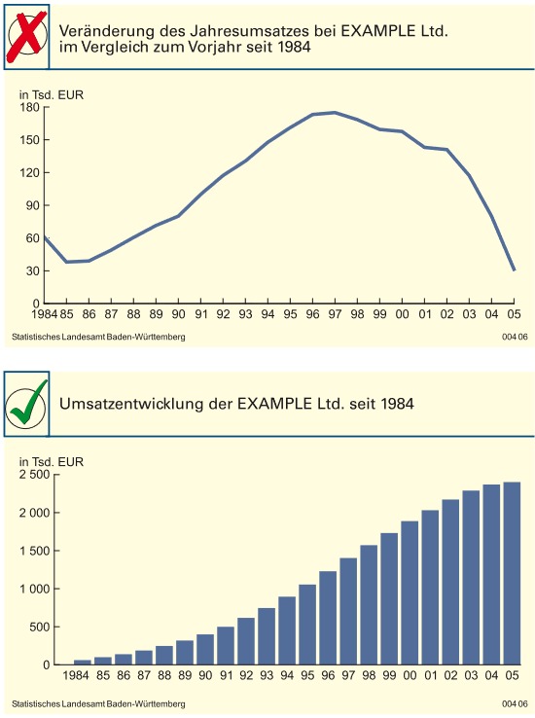
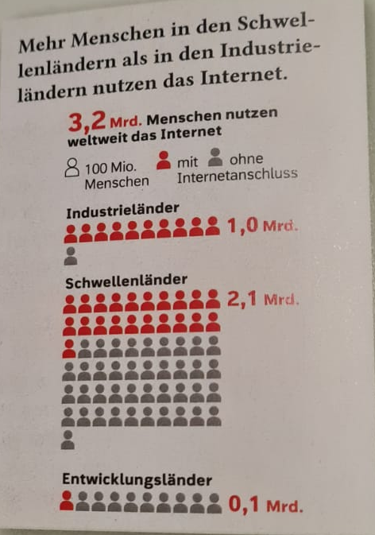
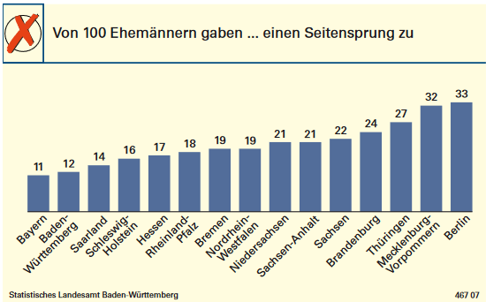
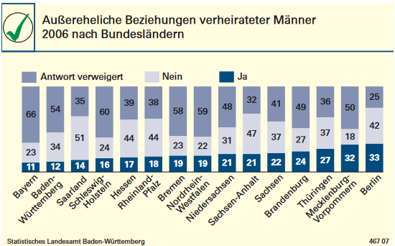
Umsatzkrise ?!
Treue Bayern ?!

Slide 4
Übung 1
Erstellt zu zwei / dritt eure eigene Statistik mit Excel:
1. Frage, die mit einer Zahl beantwortet wird.
2. Frage, die mit etwas (keine Zahl) beantwortet wird, das in eine Reihenfolge gebracht werden kann (Smileys, Symbole, wertende Worte, ...)
3. Frage, die mit etwas (keine Zahl) beantwortet wird, das nicht in eine Reihenfolge gebracht werden kann (Farbe, Eissorte, Lieblingsfach, ...)

Slide 5
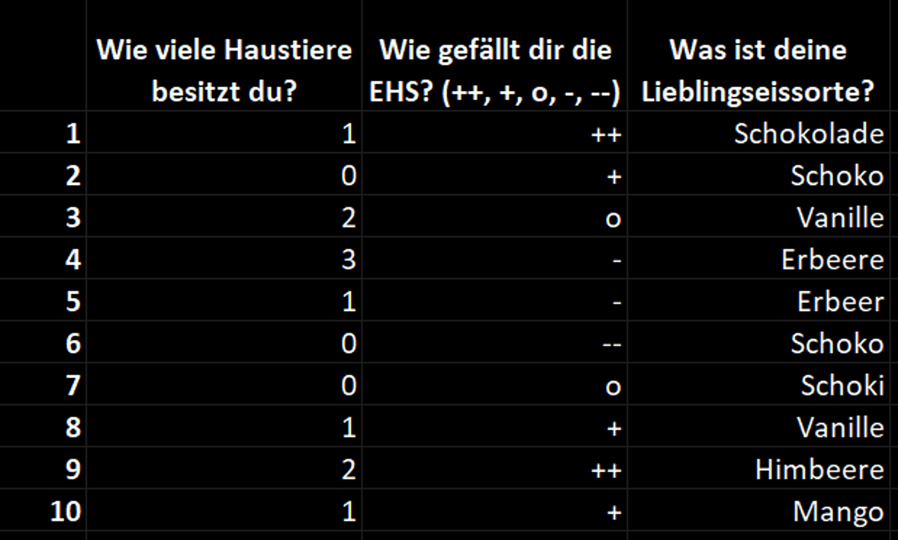
Übung 1
Mögliche Fragen:

Slide 6
Befrage 50 Menschen und fülle deine Statistik aus.

